Slide 1
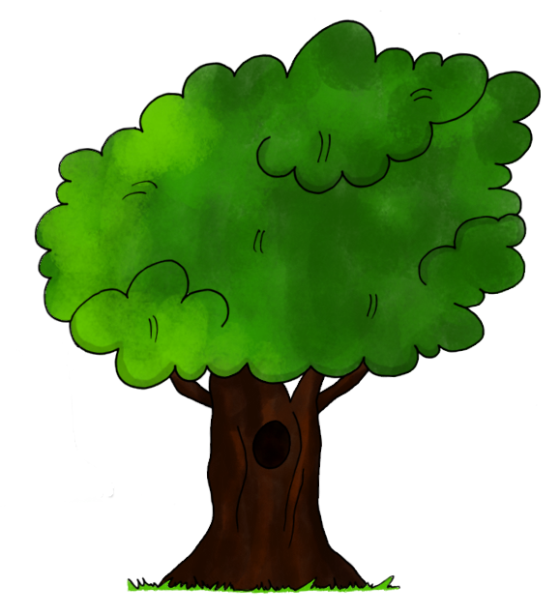
Le jeu de l’arbre

Slide 4
X
X
X

Slide 6
X
X
X

Slide 7
1
2
3
1
3
2

Slide 8
-1
-2
3
1
-3
2

